Slide 1
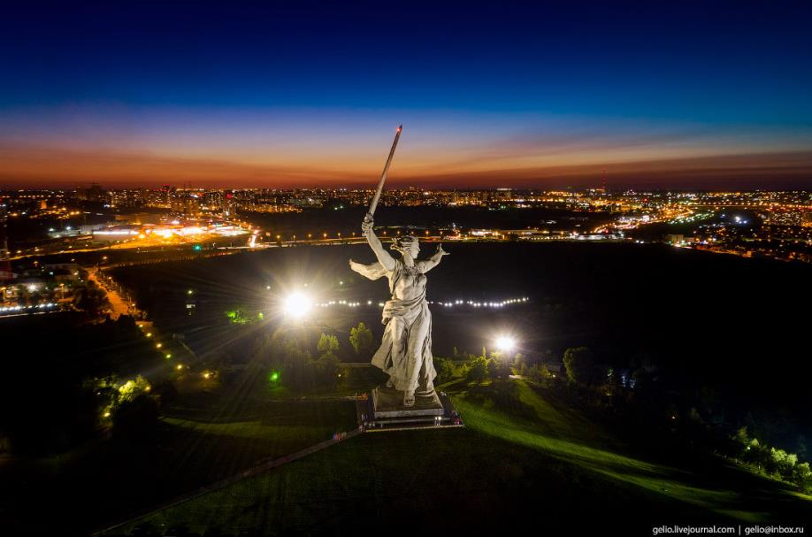
«Муниципальное дошкольное образовательное автономное учреждение « Детский сад № 17»
Сталинградская битва
200 дней
200 ночей
Подготовила воспитатель:
Белова Т.А.

Slide 2
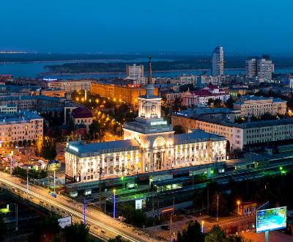
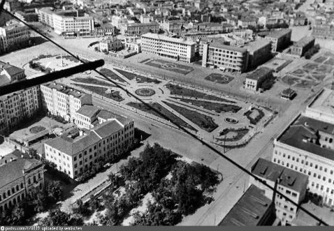
Город Сталинград, был назван в честь Иосифа Виссарионовича Сталина, бывшего в то время руководителя нашего государства. Сталинград — большой город, расположен на берегу реки Волги.
Теперь это город Волгоград.
Волгоград сейчас Сталинград 1940 год.

Slide 3
Сталинградская битва - одна из крупнейших битв Второй Мировой войны. Она продолжалась 200 дней.
В Сталинградской битве было убито русских и немцев около 1,5 млн. солдат и офицеров, 2тыс. танков ,10 тыс. минометов, около 3 тыс. самолетов.

Slide 4
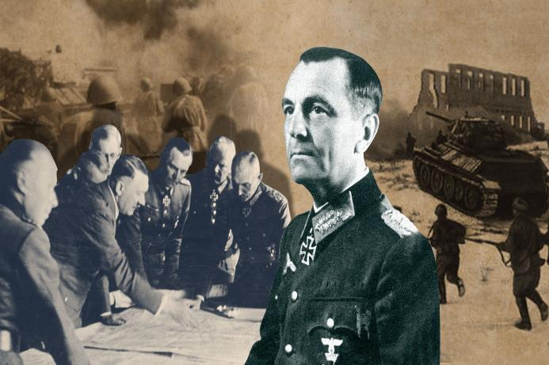
На Сталинград Гитлер послал
6 -армию под командованием немецкого генерала Паулюса

Slide 5
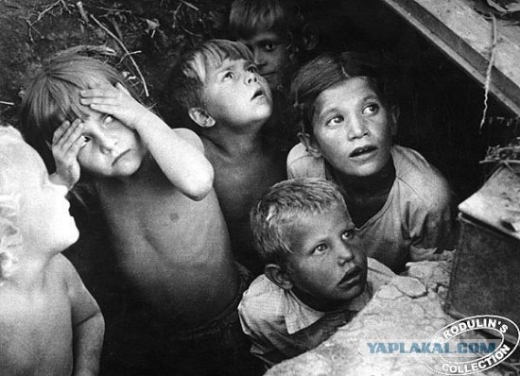
1942-й
В городе проживало около 400 тысяч человек.
23 августа 1942 года из Сталинграда было эвакуировано около 100 тысяч человек, но многие не успели эвакуироваться,
23 августа немецкие самолёты стали сильно бомбить город. Было убито около 40 тысяч человек, много домов города были разрушены.
23 августа 1942 г. немецкие танки ворвались в Сталинград. Сталин отдал приказ всеми силами удерживать город.

Slide 6
Сталин издал приказ №227, кто отступит или сдастся в плен немцам, будет расстрелян.
« Ни шагу назад».

Slide 7
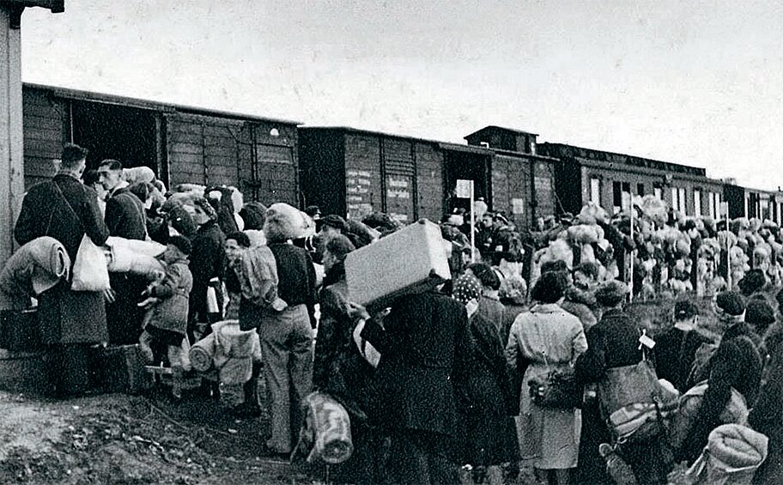
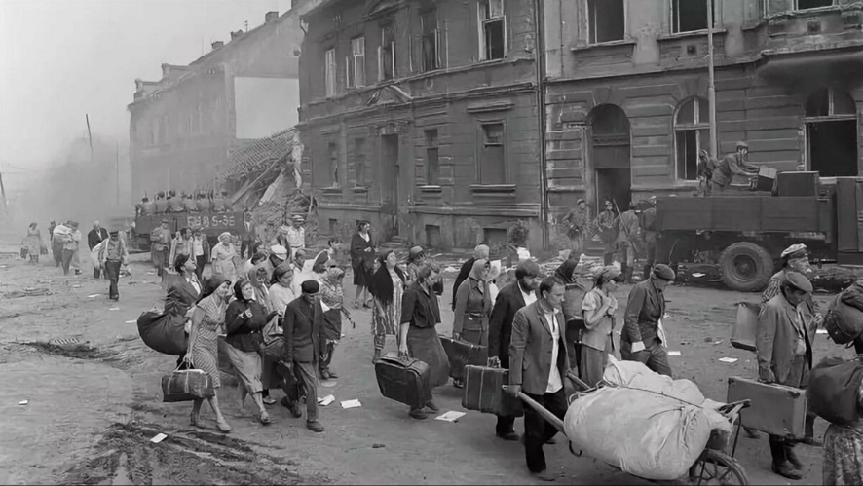
Эвакуация – это вывоз людей, или материальных и культурных ценностей из зоны бедствия. Причинами эвакуации разные чрезвычайные ситуации: (ЧС)это- аварии, пожары, природные катастрофы, заболевания(ковид,чума)война.

Slide 8
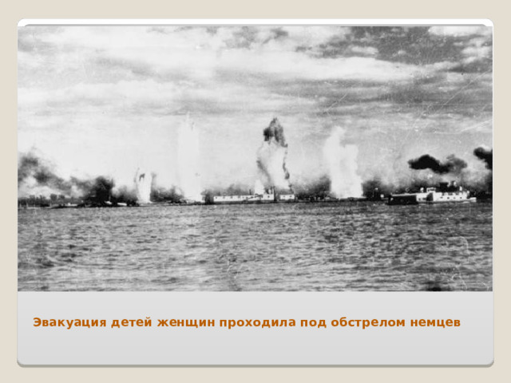

Slide 9
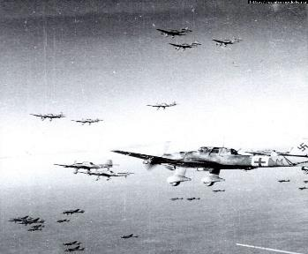
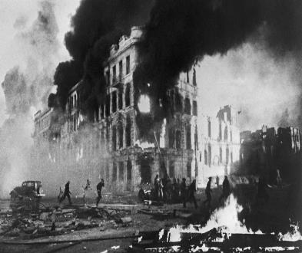
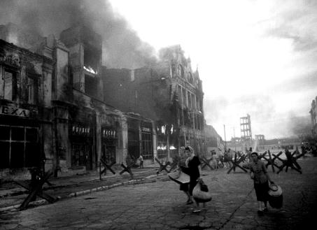
Бомбёжка Сталинграда

Slide 10
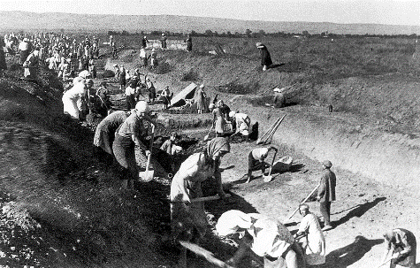
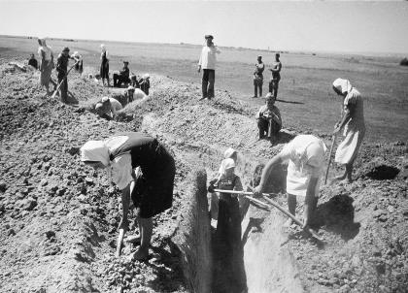
24 августа все люди Сталинграда - это женщины, дети, старики, пошли копать траншеи , окопы, чтобы не прошли немецкие танки в город.

Slide 11
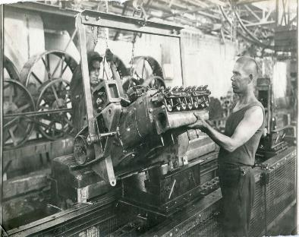
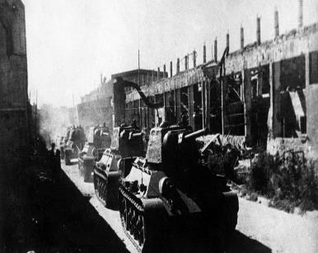
Сталинград Гитлер был важен. Потому что в Сталинграде (Волгограде) были заводы где делали военную технику и назван он был в честь Сталина.

Slide 12
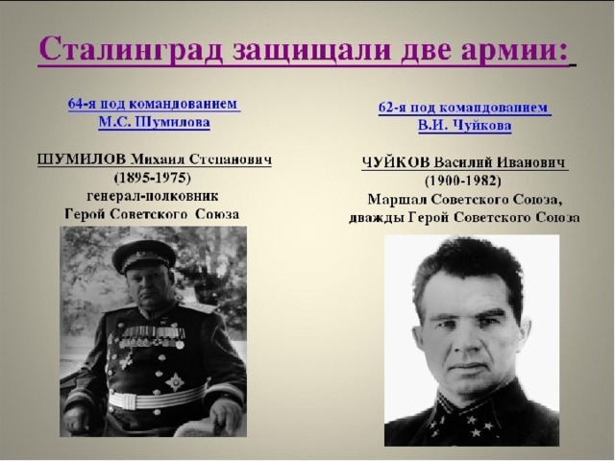

Slide 13
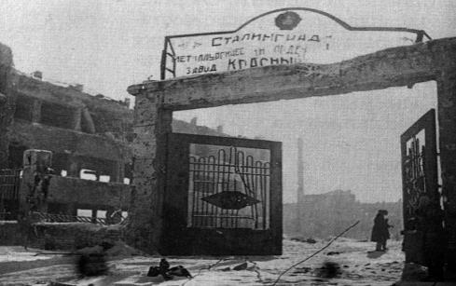
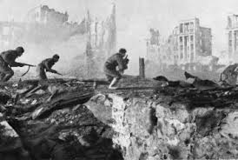
Сентябрь 1942-го
62-я русская армия ведёт бой в зданиях. Вот ,что осталось от домов после налётов немецких самолётов.

Slide 14
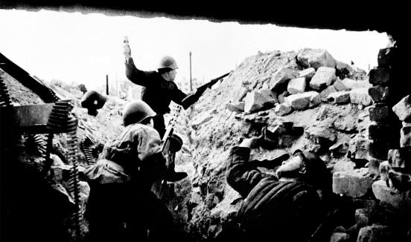
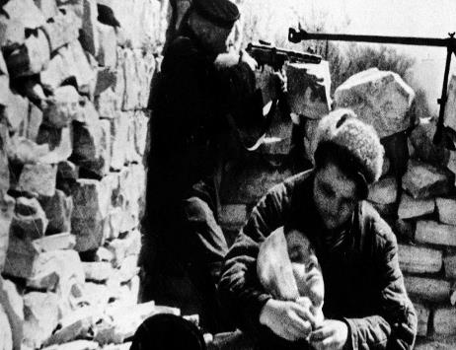


Slide 15
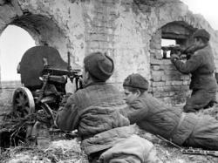
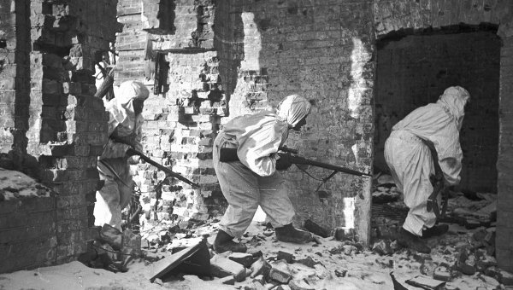
Наши солдаты вели бой за каждую улицу, каждый завод, каждый дом, подвал или лестничный проход.

Slide 16
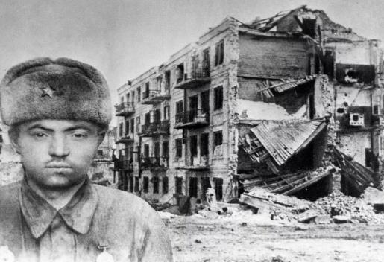
27.09.1942 г. 4 русских солдата, во главе с Я. Ф. Павловым, на улице ПЕНЗЕНСКОЙ, обнаружили в четырехэтажном доме немцев, русские стали их выбивать из дома. Выбив немцев из дома, они обнаружила там мирных жителей в подвале. Прибывшие на помощь русские солдаты держали оборону в доме -58 дней.

Slide 17
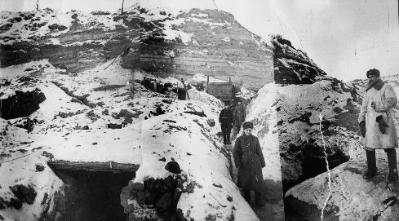
Во время Сталинградской битвы была возвышенность в центре города обозначалась как высота 102 или Мамаев курган.
МАМАЕВ КУРГАН Сражение на Мамаевом Кургане имела важное значение: с его вершины хорошо просматривалась и простреливалась территория города, переправы через Волгу. Гитлеровцы Мамаев Курган штурмовали его по 10-12 раз в день , но, теряя людей и технику, так и не смогли захватить курган.

Slide 18
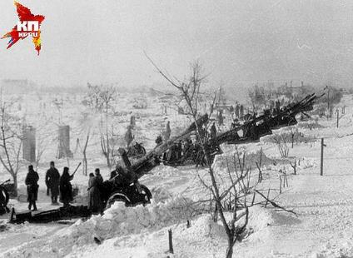
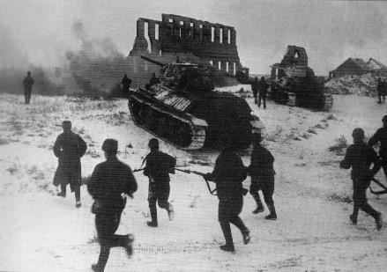
19 ноября 1942 году началось контрнаступление русских, на немцев.
Контрнаступление-это наступление с целью разгрома врага.

Slide 19
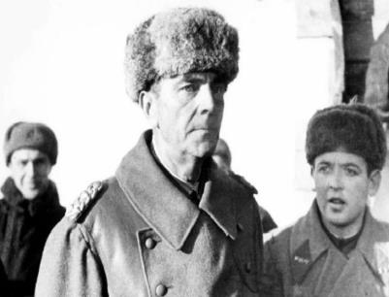
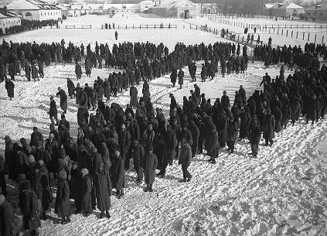
2 февраля 1943 года русские окружили немецкую армию и генерал Паулюс и 93 тысячи немецких солдат сдались в плен русским.
3 февраля 1943 г.: в Германии объявлен трехдневный траур по 6-й армии Паулюса, разгромленной под Сталинградом.

Slide 20
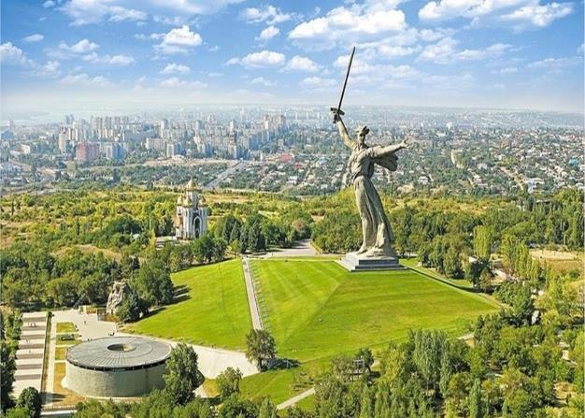
Сегодня курган известен , как памятник воздвигнутый в память о погибших. В Сталинградской битве.

Slide 21
